Slide 1

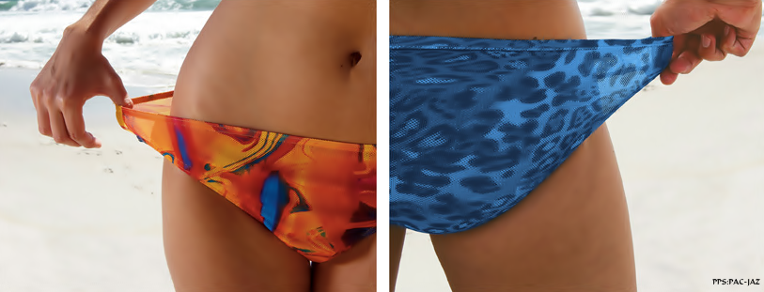

Slide 2

En un momento en que los peligros de los rayos Uva nos hacen estar más sensibilizados a la hora
de ponernos como lagartijas bajo el sol, y cuando el topless sigue siendo una de las asignaturas pendientes de legalizar en determinados países, surge una solución para decirle el adiós definitivo a las horrorosas marcas... sin tener que desprendernos de ninguna parte del bikini.
A través de una plataforma llamada “no mas culo blanco “una empresa valenciana distribuye el primer bañador que deja pasar los rayos de sol. No es ningún truco. Se trata de una colección de trajes de baño fabricados con la tecnología Transol, que nos ayudan a conseguir un bronceado integral gracias a millones demicroperforaciones en forma de diamante, que permiten el paso del 80% de los rayos ultravioletas.

Slide 3
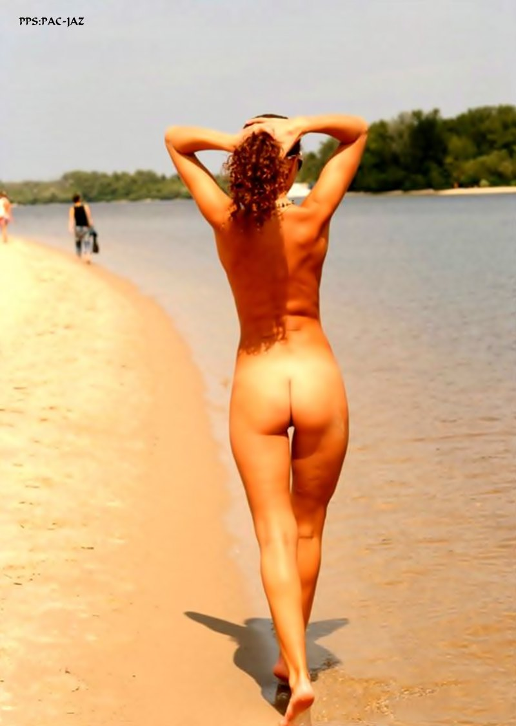
Pon color sin desnudarte

Slide 4
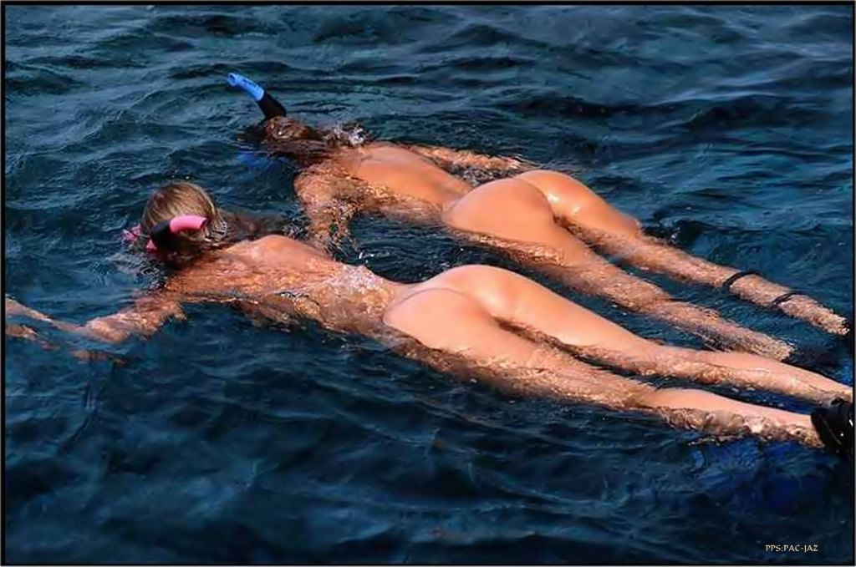

Slide 5
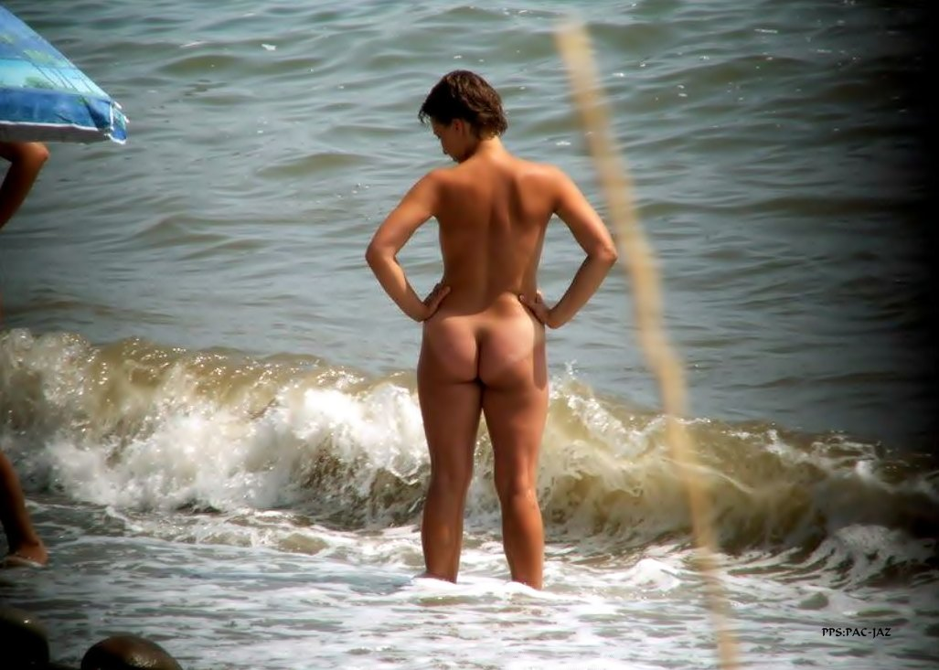
Adios a las marcas

Slide 6
La empresa española, que hace apenas un par de años firmó un acuerdo con la empresa británica Kiniki (propietaria de la patente mundial) para distribuir en España estos bañadores, presenta ahora sus nuevas colecciones para hombre, mujer y niño, dado el éxito que la idea parece estar teniendo en nuestro país.

Slide 7
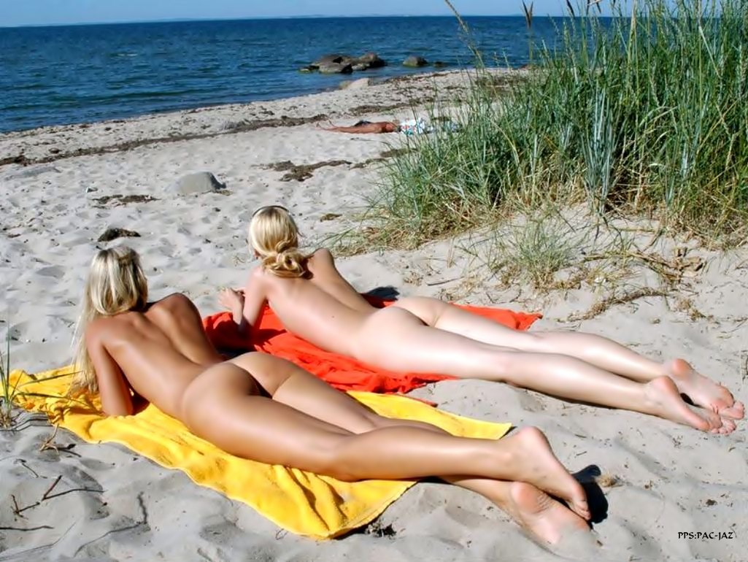
Todo a tono

Slide 8
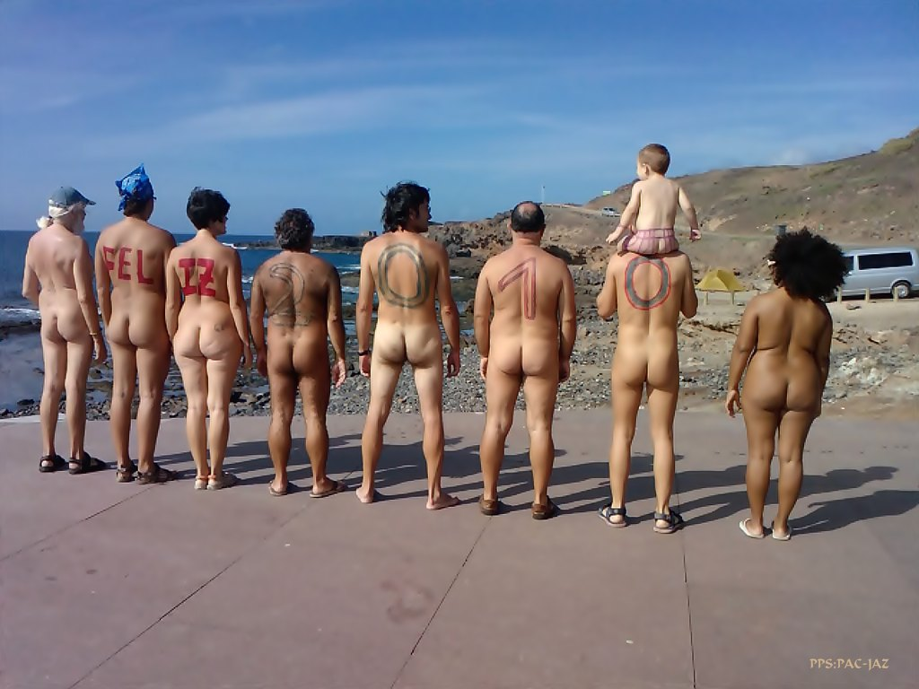

Slide 9
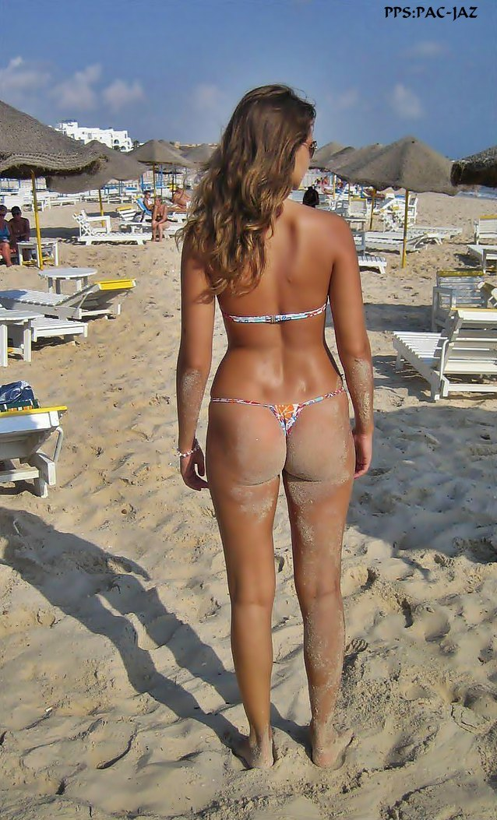
No tendrá que preocuparse por las marcas

Slide 10
Y es que no solo es un moreno uniforme lo que nos ofrecen estos ligeros trajes de baño. El innovador tejido Transol aporta otras ventajas como el secado rápido de la prenda y la transpiración de la piel, muy beneficiosa para la higiene y salud de zonas delicadas.
A pesar de que a simple vista parezca que el bikini deja entrever nuestros encantos más íntimos, no es más que una ilusión óptica, pues cuando el bañador se encuentra pegado a la piel, ya sea seca o mojada, esta no se transparenta. Una vez más, tecnología y vanguardia al servicio de la moda. A partir de ahora habrá que echarse crema protectora también en 'esas zonas'.
-Laura S., aparecido en el
diario El Mundo el 29/7/12-

Slide 11
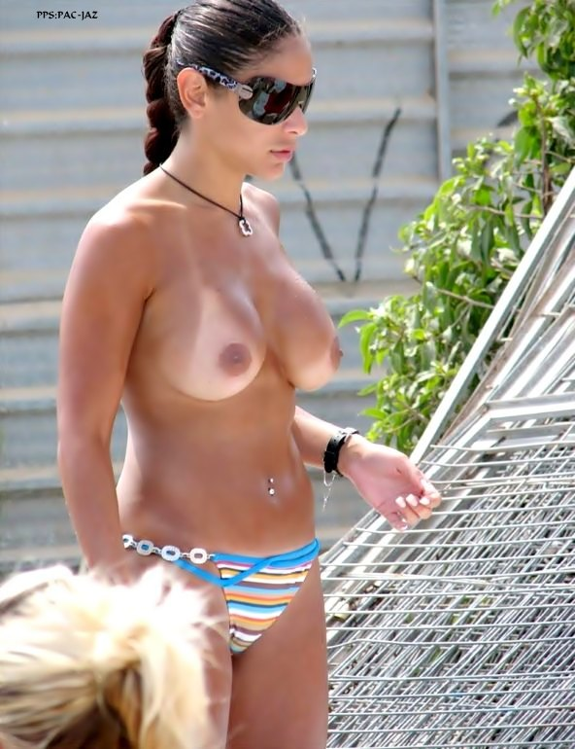
se acabó esto

Slide 12
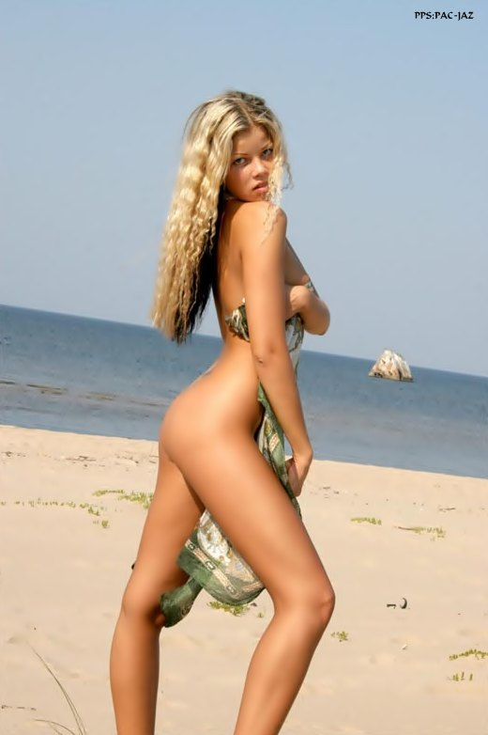
sin marcas

Slide 13
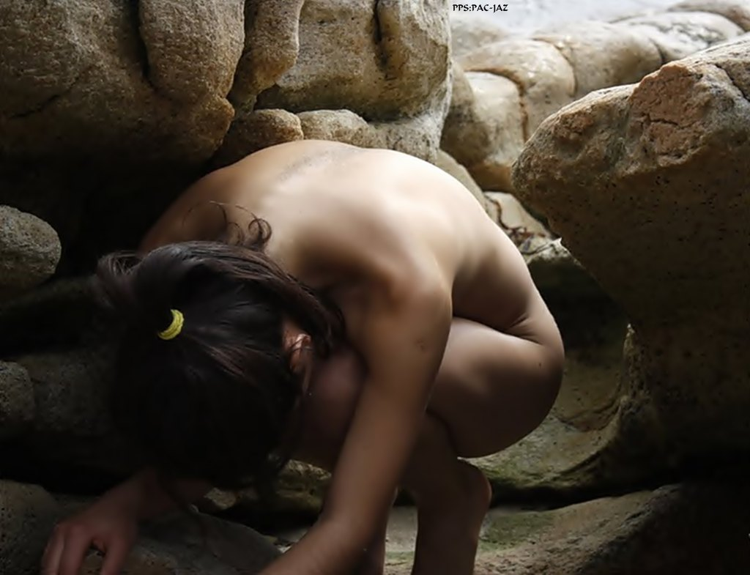
ni ocultarse

Slide 14
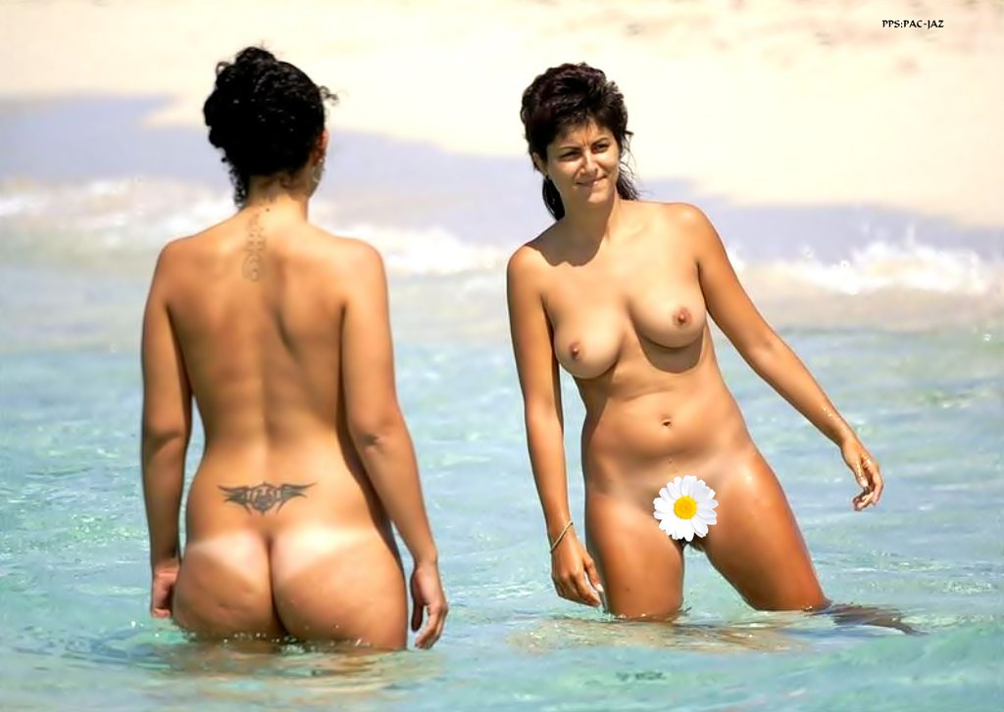
no mas marcas

Slide 15
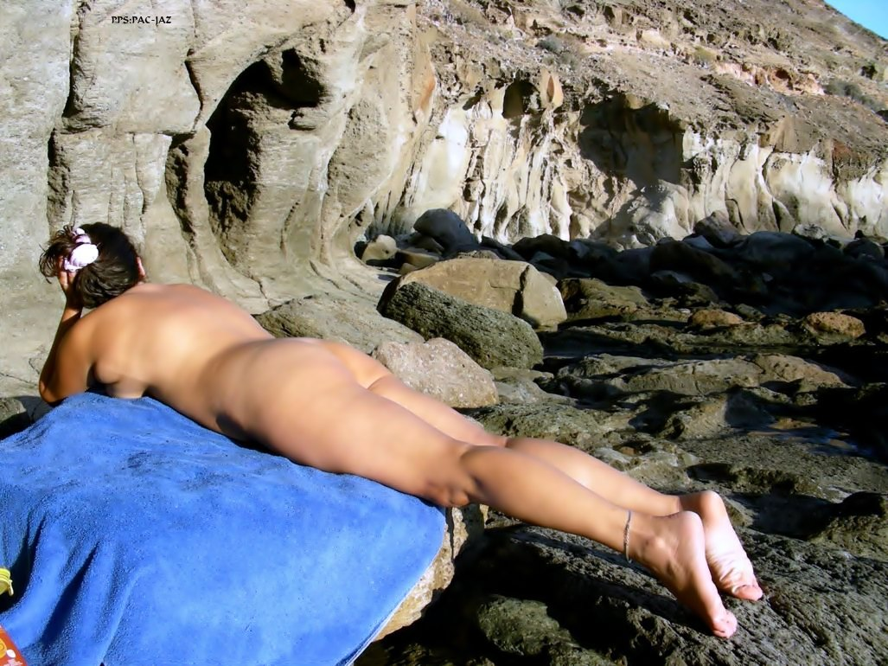
sin tener que irse a lugares solitarios

Slide 16
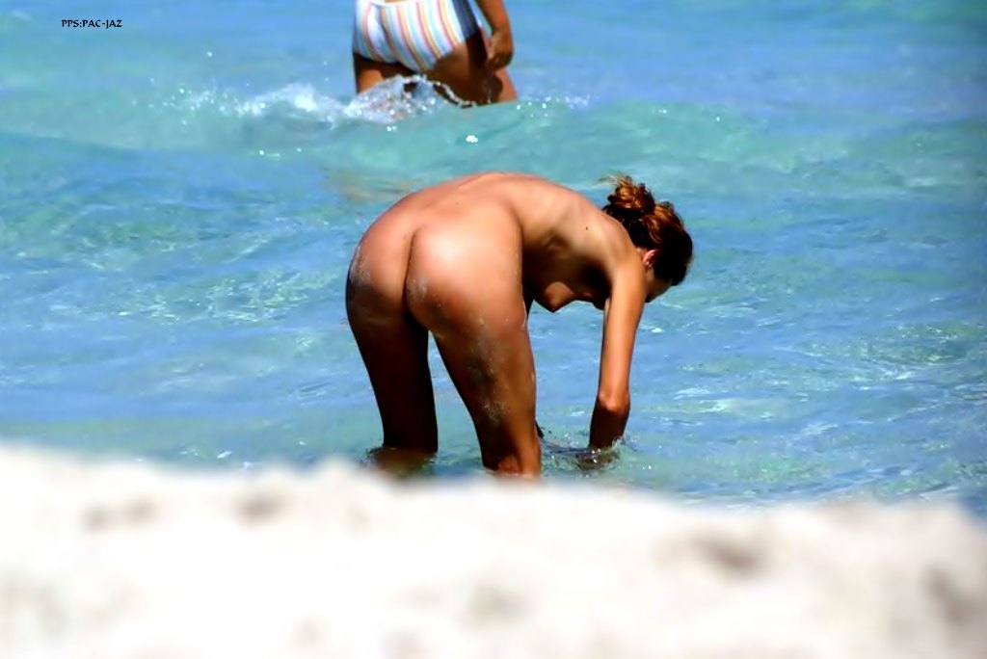

Slide 17
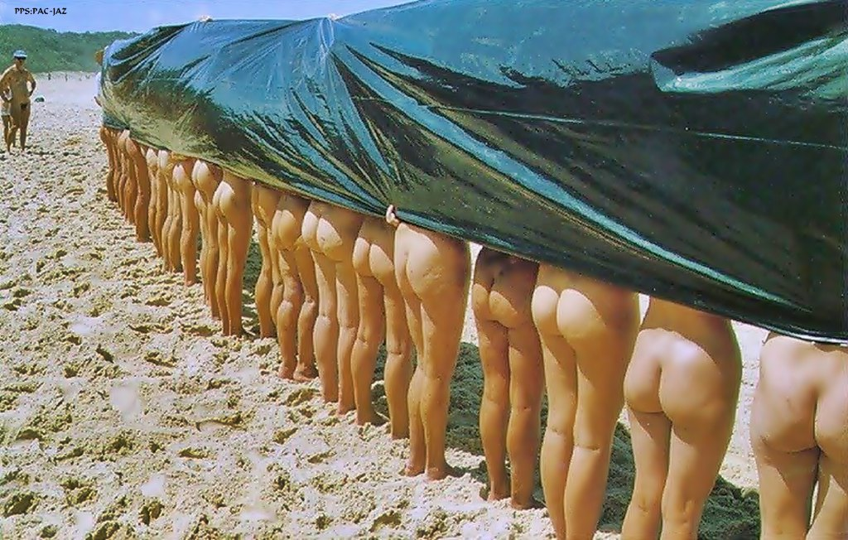
No tendra que hacer esto

Slide 18

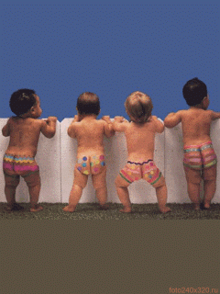
Francisco del Olmo - Jazmín

Slide 19



Accede a la sección que desees desde aquí:
Propia Creación
De la Red
Dedicatorias | Eróticos | Fechas Especiales
Graciosos | Historia y Arte | Lugares
Naturaleza y Ciencias | Política | Reflexión
Salud | Románticos | Religiosos
Dedicatorias | Eróticos | Fechas Especiales
Graciosos | Historia y Arte | Lugares
Naturaleza y Ciencias | Política | Reflexión
Salud | Románticos | Religiosos
Si deseas recibir pps periódicamente en tu correo electrónico subscríbete aquí:

